Slide 1
微机接口实验

Slide 2
实验四 可编程并行接口8255（2）
一、实验目的
掌握8255的基本工作原理和编程方法
二、实验原理和内容
实验电路：
    74LS138地址译码器
    8255
    8253
    LED灯

Slide 3
实验内容
1.利用并行接口8255实现十字路口交通灯的模拟控制，时延用循环实现
2.利用并行接口8255实现十字路口交通灯的模拟控制，时延用8253实现。
3.利用并行接口8255实现十字路口交通灯的模拟控制，时延用8253实现，并提示经多长时间信号灯将变换。

Slide 4
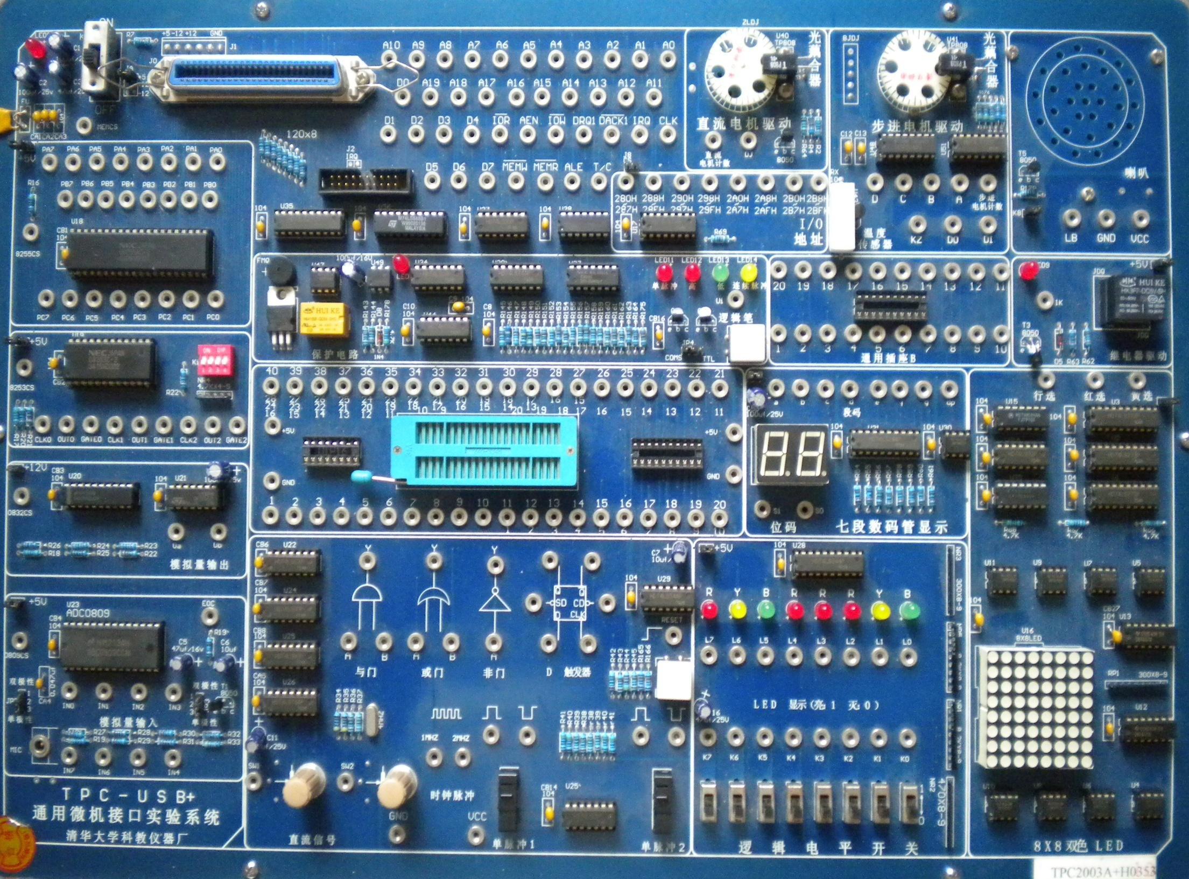

Slide 5
  DATA SEGMENT
  ；定义变量 或常量
  DATA ENDS
  CodeSEG SEGMENT
  ASSUME CS: CodeSEG, DS:DATA
  START:
  MOV AX, DATA
  MOV DS, AX
  ；编写代码
  MOV AH,4CH
  INT 21H
  CodeSEG ENDS
  END START
程序格式

Slide 6
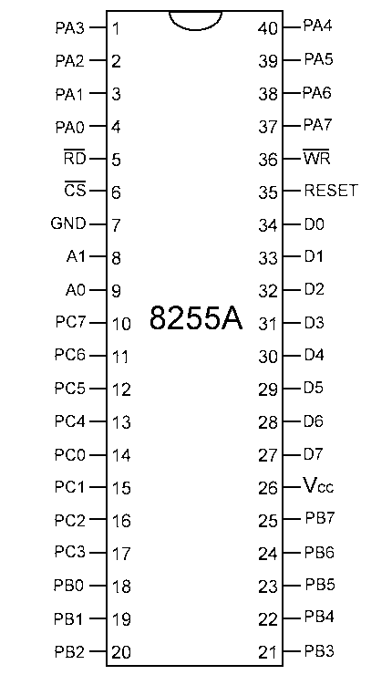
二、8255芯片知识
8255A工作方式
  A端口：方式0、
  方式1
  方式2
  B端口：方式0
  方式1
  C端口：方式0
  作为控制信号配合A端口和B端口工作

Slide 7
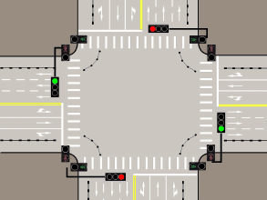
交通信号灯

Slide 8
十字路口交通灯的变化规律：
1. 南北路口的绿灯、东西路口的红灯同时亮30秒左右。
2. 南北路口的黄灯闪烁3次，同时东西路口红灯继续亮。
3. 南北路口的红灯、东西路口的绿灯同时亮30秒左右。
4. 南北路口红灯继续亮、同时东西路口黄灯亮闪烁3次。
5. 转(1)重复。

Slide 9
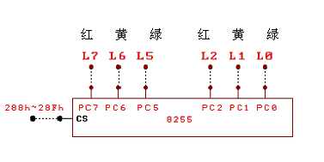
模拟方式
如下图所示，L7、L6、L5作为南北路口的交通灯与PC7、PC6、PC5相连，L2、L1、L0作为东西路口的交通灯与PC2、PC1、PC0相连。编程使六个灯按交通灯变化规律亮灭。

Slide 10
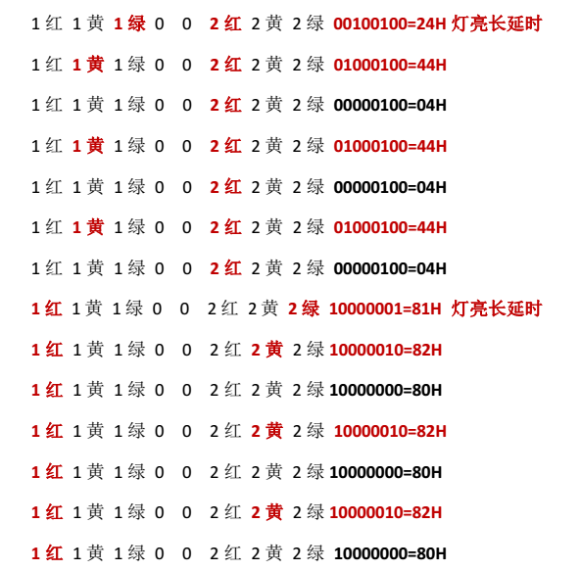
六个灯状态转换图

